Slide 1
PHÒNG GIÁO DỤC & ĐÀO TẠO HUYỆN TUY PHƯỚC TRƯỜNG TIỂU HỌC SỐ 1 TT TUY PHƯỚC
CHÀO MỪNG QUÝ THẦY CÔ
VỀ DỰ GIỜ THĂM LỚP
Lớp: 3
Môn: Tiếng Việt
Giáo viên thực hiện: Đặng Thị Trang

Slide 2
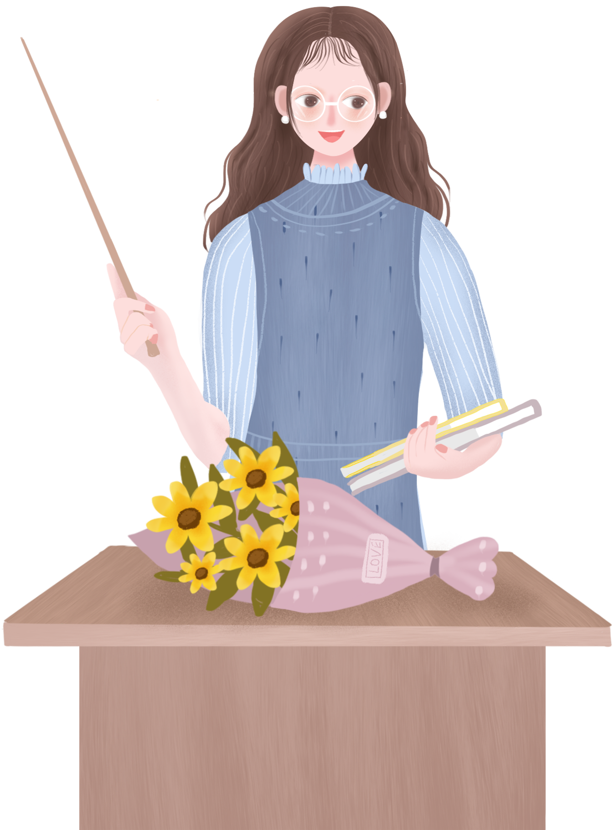
Thứ Năm ngày 16 tháng 3 năm 2023 Tiếng Việt
Mở rộng vốn từ về đất nước;
Câu cảm, câu khiến

Slide 3
Bài 1: Tìm từ ngữ thích hợp thay cho mỗi chỗ trống
1. Giải nghĩa một số từ
Quốc kì
Quốc ca
Ngôn ngữ
Nghệ thuật truyền thống

Slide 4
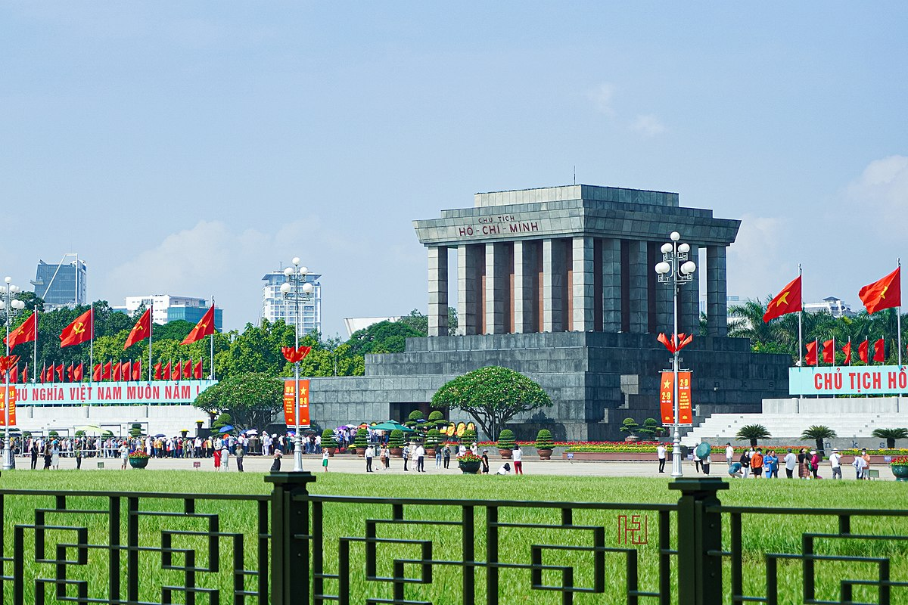
Thủ đô của nước Việt Nam ở đâu?

Slide 5
Quốc ca của Việt Nam là bài hát nào?

Slide 6
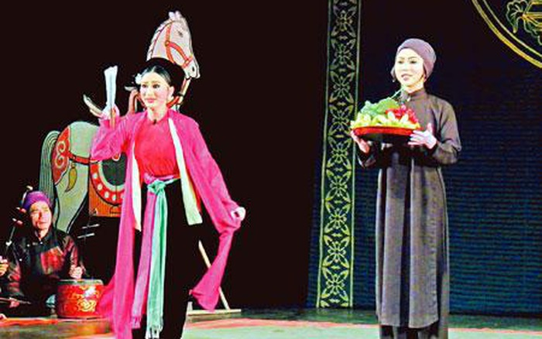
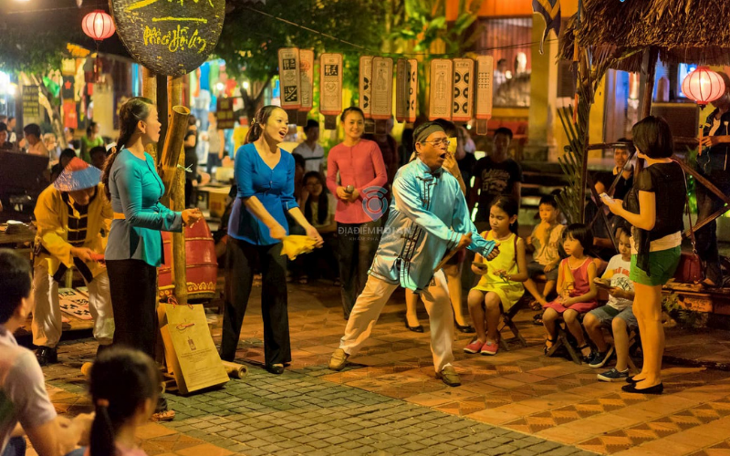
Em hãy nêu những nghệ thuật truyền thống ở nước ta mà em biết.
Chèo
Bài chòi

Slide 7
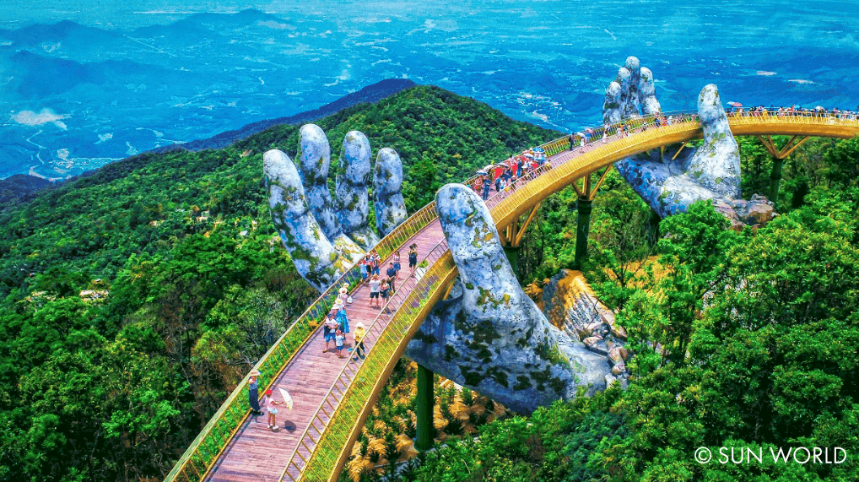
Em hãy kể tên một số cảnh đẹp ở nước ta mà em biết.
Cầu Vàng – Đà Nẵng

Slide 8
Tháp Bánh Ít – Bình Định

Slide 9
Vịnh Hạ Long – Quảng Ninh

Slide 10
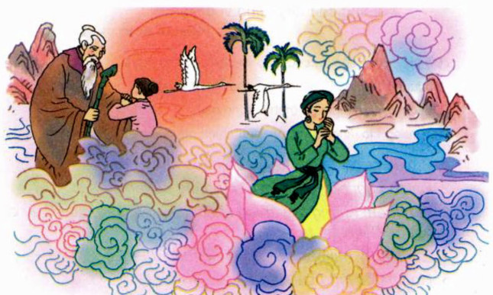
Ngôn ngữ chính của Việt Nam là tiếng gì?

Slide 11
Quốc kì nước ta có dạng hình gì?

Slide 12
Thứ Năm ngày 16 tháng 3 năm 2023 Tiếng Việt Mở rộng vốn từ về đất nước; Câu cảm, câu khiến

Slide 13
Bài 1: Tìm từ ngữ thích hợp thay cho mỗi chỗ trống
Đất nước Việt Nam
Thủ đô:
Ngôn ngữ:
Hà Nội
Tiếng Việt
Quốc kì:
Nghệ thuật truyền thống:
Lá cờ đỏ sao vàng
Chèo, tuồng, dân ca quan họ,…
Quốc ca:
Cảnh đẹp:
Tiến quân ca
Vịnh Hạ Long, biển Quy Nhơn, Phong Nha – Kẻ Bàng, …

Slide 14
Thứ Năm ngày 16 tháng 3 năm 2023 Tiếng Việt Mở rộng vốn từ về đất nước; Câu cảm, câu khiến
Bài 1: Tìm từ ngữ thích hợp thay cho mỗi chỗ trống

Slide 15
Bài 2: Các câu ở cột A thuộc kiểu câu nào ở cột B?

Slide 16
Thứ Năm ngày 16 tháng 3 năm 2023 Tiếng Việt Mở rộng vốn từ về đất nước; Câu cảm, câu khiến
Bài 1: Tìm từ ngữ thích hợp thay cho mỗi chỗ trống
Bài 2: Các câu ở cột A thuộc kiểu câu nào ở cột B?

Slide 17
Bài 3: Đặt một câu cảm và một câu khiến trong tình huống sau:
Bày tỏ cảm xúc về một cảnh đẹp của quê hương em.
Biển Quy Nhơn mới đẹp làm sao!
Đưa ra một yêu cầu về việc bảo vệ, giữ gìn cảnh đẹp quê hương.
Hãy giữ gìn biển đảo quê hương!

Slide 18
Thứ Năm ngày 16 tháng 3 năm 2023 Tiếng Việt Mở rộng vốn từ về đất nước; Câu cảm, câu khiến
Bài 1: Tìm từ ngữ thích hợp thay cho mỗi chỗ trống
Bài 2: Các câu ở cột A thuộc kiểu câu nào ở cột B?
Bài 3: Đặt một câu cảm và một câu khiến trong tình huống sau:

Slide 19
Rung chuông vàng
Câu 1: Cuối câu cảm thường có dấu câu gì?
Dấu phẩy
Dấu chấm
Dấu hỏi
Dấu chấm than

Slide 20
Rung chuông vàng
Câu 2: Trong các câu sau, câu nào là câu khiến?
Ai là học sinh lớp 3?
Trong vườn, trăm hoa đua nhau khoe sắc.
Chao ôi, chú chuồn chuồn mới đẹp làm sao!
d. Hãy bỏ ngay điện thoại xuống và học bài ngay!

Slide 21
Rung chuông vàng
Câu 3: Đàn trâu thung thăng gặm cỏ trên cánh đồng.” thuộc kiểu câu gì?
Câu cảm
Câu cầu khiến
Câu hỏi
Câu kể

